Slide 1
Kunta-asiat
Jokaisella suomalaisella on oma kotikunta

Slide 2
Kunnan palvelut
Tärkeintä kuntalaisten hyvinvoinnista huolehtiminen
Mitä pitää tehdä? 1) Lakisääteiset palvelut: terveydenhuolto (siirtyy maakunnille), perusopetus, lasten päivähoito, katujen kunnossapito, jätehuolto ym. 2) Vapaaehtoiset palvelut: lukio, uimahalli, teatterit ym.
Edellä mainitut palvelut kalliita. Mistä rahat? 1) Verot (esim. kunnallisvero tai kiinteistövero) 2) Palvelumaksut 3) Valtionosuudet +omaisuuden myynti/laina

Slide 3
Kuntaliitokset
Hyvää
Huonoa

Slide 4
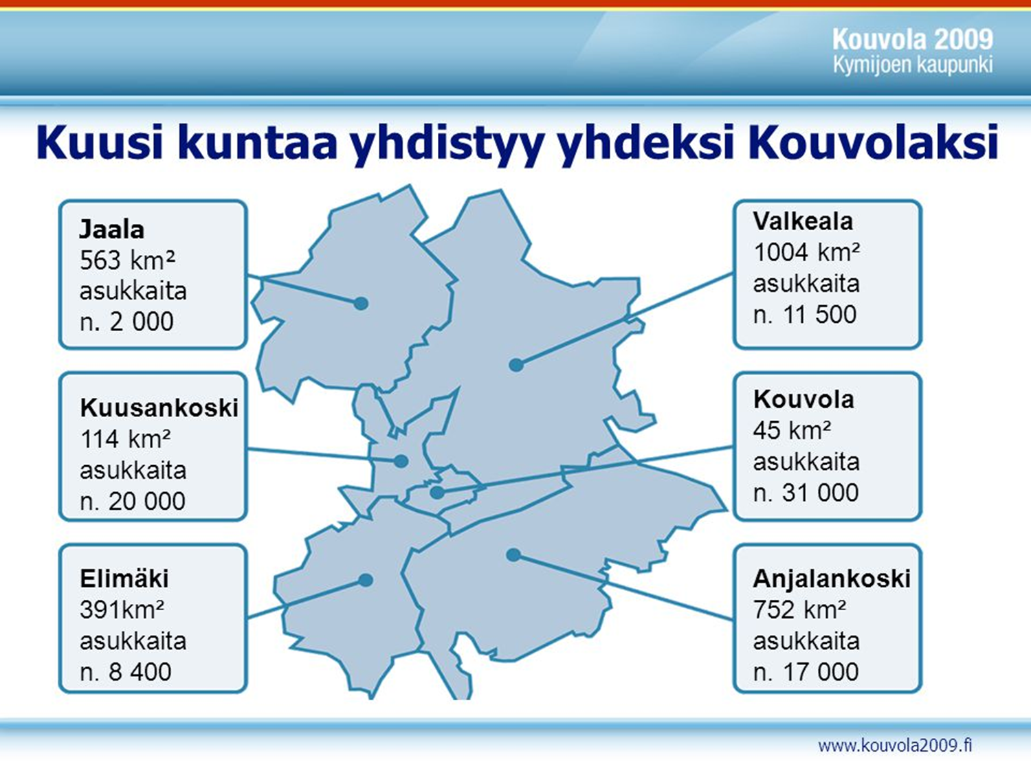

Slide 5
Kunnan hallinto
Hallitus
Valmistelee asiat valtuustolle ja vastaa toimeenpanosta
Valtuusto
Ylin vallankäyttäjä( päättää verot ja valitsee virkamiehet)
Lautakunnat
Omien asioiden valmistelu
Virkamiehet
Kunnanjohtaja

Slide 6
Kuntalainen vaikuttaa
Äänestä tai asetu ehdolle kuntavaaleissa
Kuntalaisaloitteen voi tehdä kuka tahansa täysi-ikäinen
Nuorisovaltuustot tai kyläyhdistykset
Sosiaalinen media ja ihmisten tapaaminen
Lähidemokratia vaatii aktiivisuutta!

Slide 7
Tulevaisuuden kunta https://www.youtube.com/watch?v=ASNWx2e_qjo
Soteuudistus: https://www.youtube.com/watch?v=tqxxSClUBR0
https://www.youtube.com/watch?v=wWgYON5EQPo (sote ja noin viikon uutiset)

